Slide 1


Министерство сельского хозяйства Самарской области
Комитет ветеринарии Самарской области
Государственное бюджетное учреждение Самарской области
«Самарская областная ветеринарная лаборатория»
ОРГАНИЗАЦИЯ ВХОДНОГО КОНТРОЛЯ НА ПОКАЗАТЕЛИ КАЧЕСТВА И БЕЗОПАСНОСТИ ПИЩЕВОЙ ПРОДУКЦИИ В УЧРЕЖДЕНИЯХ
Руководитель Государственного бюджетного учреждения Самарской области
«Самарская областная ветеринарная лаборатория»
Дарья Александровна Басова
2025 год

Slide 2

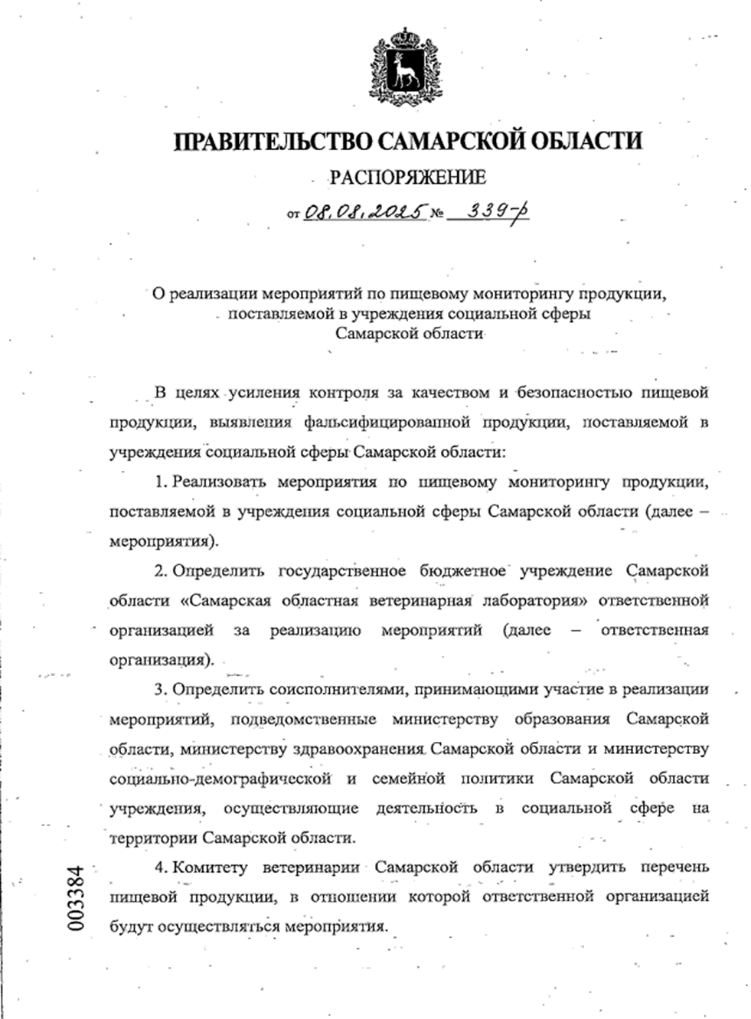
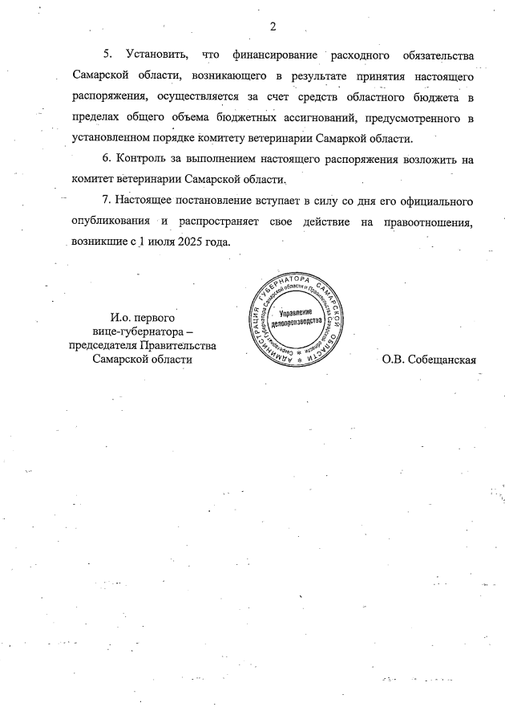
2

Slide 3
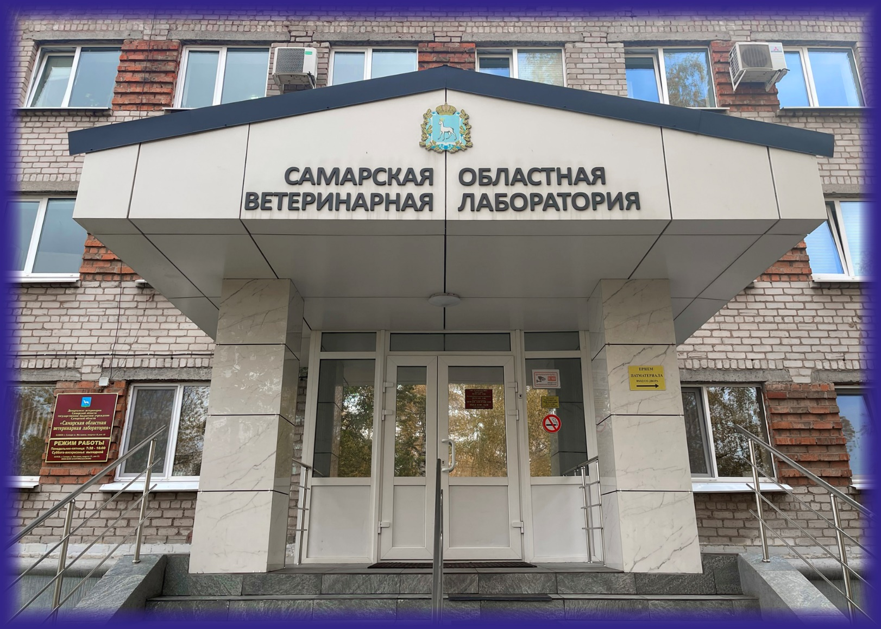
ГБУ «Самарская ОВЛ»
является подведомственным учреждением Комитета ветеринарии Самарской области и выполняет функции диагностического и испытательного центра в сфере ветеринарии, а также продовольственной безопасности на территории Самарской области.
Проведение лабораторных испытаний пищевой продукции на показатели
безопасности и качества осуществляет аккредитованный испытательный
центр ГБУ «Самарская ОВЛ».
Номер аттестата аккредитации
RA.RU.21НК69 от 10.08.2018г
3

Slide 4
КОНТРОЛИРУЕМЫЕ ПОКАЗАТЕЛИ ПИЩЕВОЙ ПРОДУКЦИИ
Мясо и мясные продукты | Молоко и молочные продукты | Рыба | Яйцо | Овощи и фрукты | Крупы | Масло растительное | Мука | Соки
250 образцов | 550 образцов | 75 образцов | 75 образцов | 457 образцов | 75 образцов | 75 образцов | 50 образцов | 225 образцов
КМАФАнМ БГКП Патогенные микроорганизмы, в т.ч. сальмонеллы Listeria monocytogenes Определение антибиотиков Цезий-137 ГМО Staphylococcus aureus С.клостридии М.д.жира М.д.белка | КМАФАнМ БГКП Патогенные микроорганизмы, в т.ч. Сальмонеллы Listeria monocytogenes Определение антибиотиков Staphylococcus aureus Молочнокислые микроорганизмы Дрожжи Плесени М.д.жира М.д.белка М.д.влаги Определение сухого молока Жирно-кислый состав | Паразитарная чистота КМАФАнМ БГКП Staphylococcus aureus Патогенные микроорганизмы, в т.ч. сальмонеллы Listeria monocytogenes Vibrio parahaemolyticus Пестициды (хлорорганические) Цезий-137 Стронций-90 | КМАФАнМ БГКП Патогенные микроорганизмы, в т.ч. сальмонеллы | Нитраты Паразитарная чистота Пестициды (хлорорганические) Токсичные элементы (свинец,мышьяк,ртуть,кадмий) Цезий-137 КМАФАнМ БГКП Патогенные микроорганизмы, в т.ч. Сальмонеллы Дрожжи Плесени | Зараженность ГМО | Кислотное число Перекисное число | Клейковина Микотоксин | Хлорид натрия Сухие вещества
2

Slide 5
ПОРЯДОК ПРИЕМА ПРОДУКЦИИ ЖИВОТНОГО ПРОИСХОЖДЕНИЯ И ОСУЩЕСТВЛЕНИЯ ВЕТЕРИНАРНОГО КОНТРОЛЯ КАЧЕСТВА И БЕЗОПАСНОСТИ ПИЩЕВОЙ ПРОДУКЦИИ В УЧРЕЖДЕНИЯХ.
Отбор проб пищевой продукции сотрудниками ГБУ «Самарская ОВЛ»
Проведение лабораторных испытаний пищевой продукции на показатели безопасности и качества осуществляет аккредитованный центр ГБУ «Самарская областная ветеринарная лаборатория»
Выявление продукции, не соответствующей требованиям действующего законодательства
УЧРЕЖДЕНИЯ
КОМПЕТЕНТНЫЕ КОНТРОЛЬНО-НАДЗОРНЫЕ ОРГАНЫ (РОССЕЛЬХОЗНАДЗОР)
5

Slide 6
Проанализированные пробы пищевой продукции по учреждениям
 | ГБУЗ СОКОД | ГБОУ СО СОШ «Образовательный центр « Южный город» | ГКУ СО «ЦП ДОПР «Иволга» | ГБУ СО «СОЦ «Новокуйбышевский» | ГБОУ СОШ № 2 П.Г.Т. УСТЬ-КИНЕЛЬСКИЙ
Молоко | 2 | 1 |  | 1 | 1
Ряженка | 2 |  |  |  | 1
Кефир |  | 1 |  | 1
Снежок |  |  |  |  | 1
Сметана | 1 | 1 |  | 1 | 1
Творог | 2 |  | 1 | 1
Масло | 1 | 1 |  | 1
Говядина | 1 |  | 1
Яйцо | 1 | 1 | 1
Сыр |  | 1
Курица | 2
6

Slide 7
Количество выявленных несоответствий по показателям безопасности и качества
 | ГБУЗ СОКОД | ГБОУ СО СОШ «Образовательный центр «Южный город» | ГКУ СО «ЦП ДОПР «Иволга» | ГБУ СО «СОЦ «Новокуйбышевский» | ГБОУ СОШ № 2 П.Г.Т. УСТЬ-КИНЕЛЬСКИЙ
Молоко | 2 | 0 |  | 0 | 1
Ряженка | 2 |  |  |  | 3
Кефир |  | 0 |  | 3
Снежок |  |  |  |  | 2
Сметана | 1 | 0 |  | 3 | 2
Творог | 5 |  | 4 | 4
Масло | 3 | 0 |  | 0
Говядина | 0 |  | 0
Яйцо | 0 | 0 | 0
Сыр |  | 0
Курица | 2
Положительные результаты были выявлены по следующим показателям: м.д. белка, жира, БГКП, КМАФАнМ, Дрожжи и плесневые грибы
7

Slide 8
Количество выявленных несоответствий по показателям безопасности и качества
Организация | Продукт | Производитель | Несоответствие
ГБУЗ «СОКОД» | Творог | ООО «Молочный край» | БГКП, массовая доля жира
 | Ряженка
 | Сметана
ГКУ СО «ЦПДОПР «Иволга» г.о.Самара | Творог | ООО «Молочный край» | БГКП, массовая доля жира
ГБУ СО «СОЦ «Новокуйбышевский» | Сметана | ООО «Молочный край» | БГКП, массовая доля жира
 | Кефир
 | Творог
ГБОУ СОШ № 2 п.г.т. Усть-Кинельский | Молоко | ООО «Молочный край» | БГКП, массовая доля жира
 | Сметана
 | Ряженка
 | Снежок
8

Slide 9
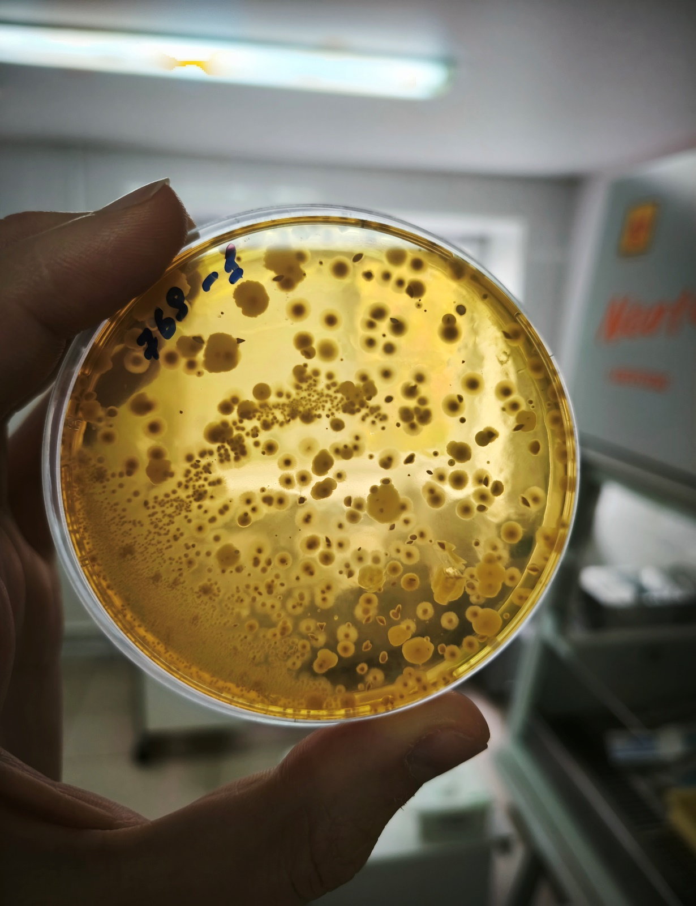
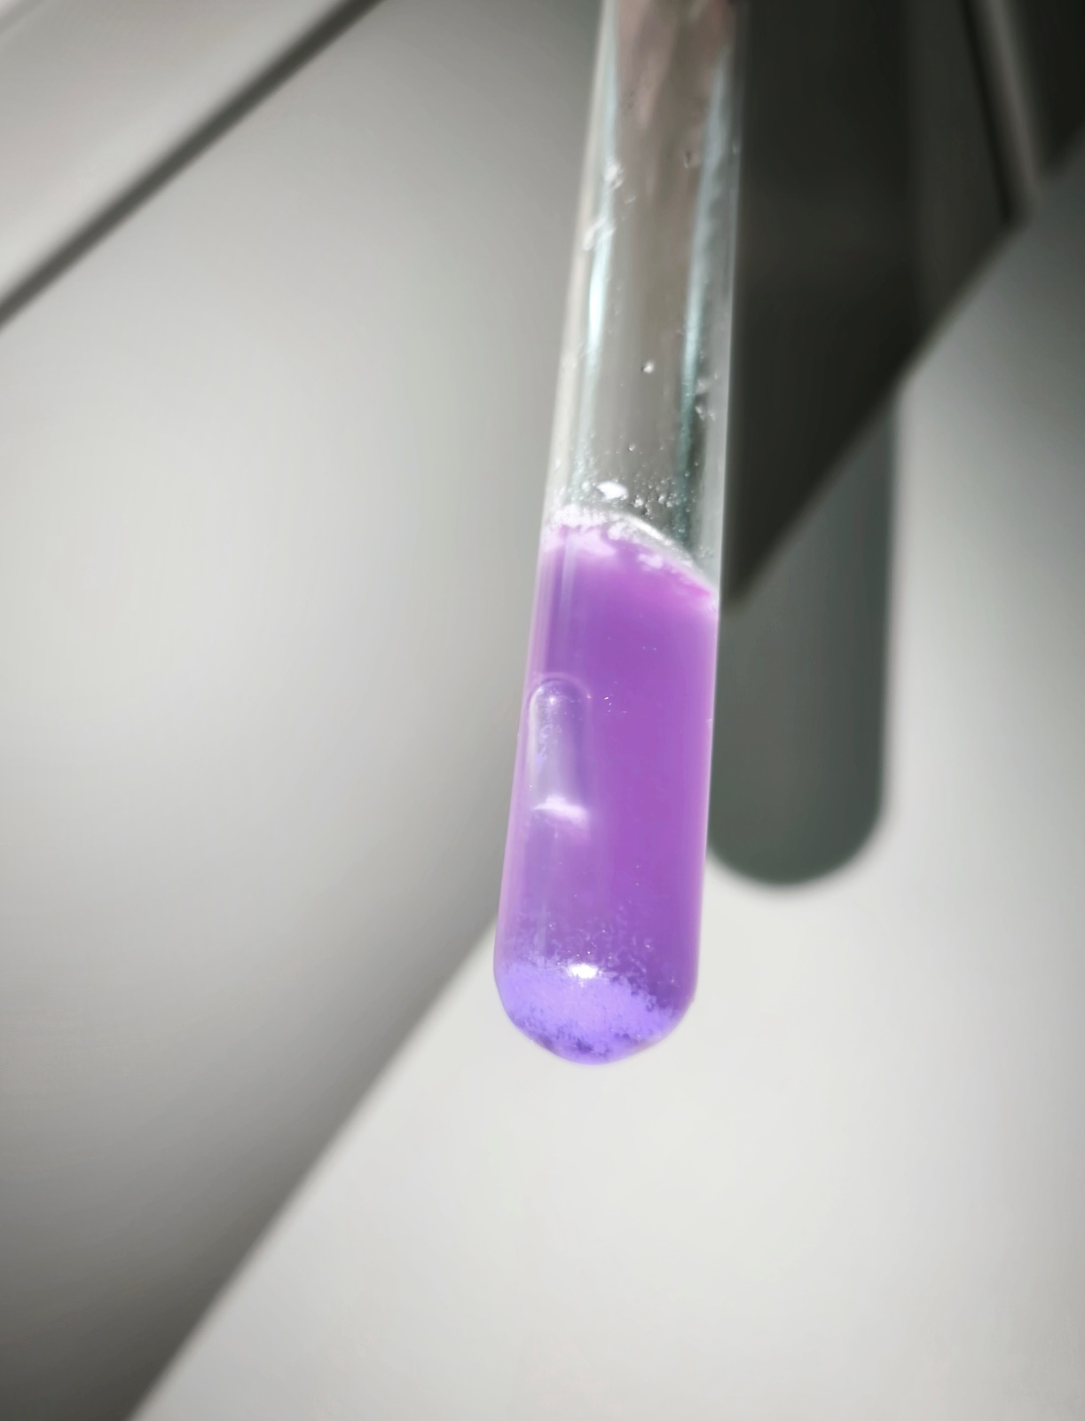
Положительные показатели на БГКП, Дрожжи и плесневые грибы в молочной продукции
9

Slide 10
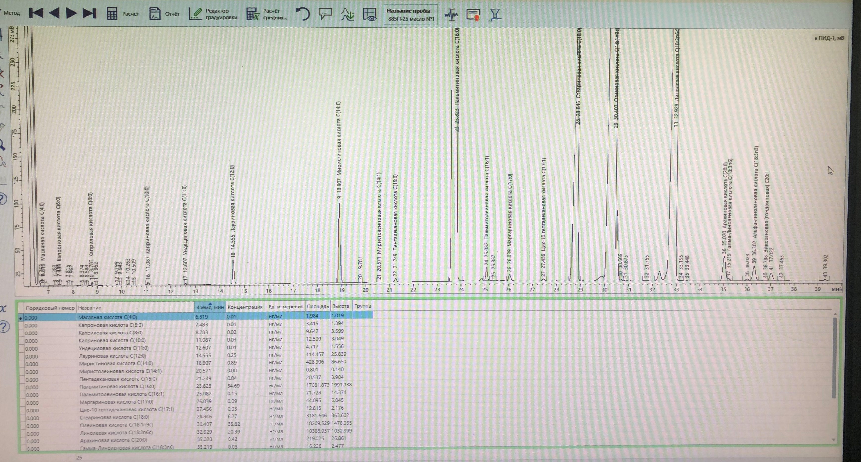
Хроматограмма жирнокислотного состава сливочного масла
10

Slide 11
Спасибо за внимание!
11

